Slide 1
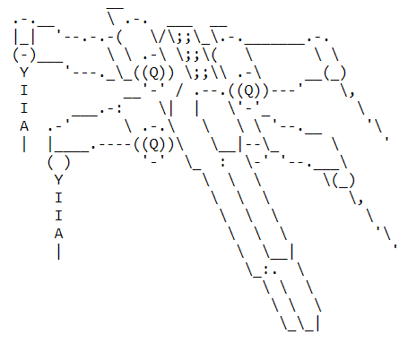
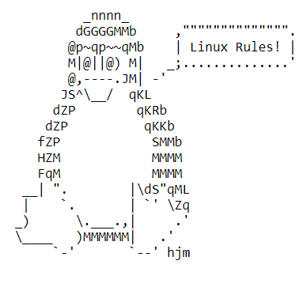
Eine ASCIIShop-Story
Eine neue hoffung durch entwurfsmuster

Slide 2
ASCIIShop
ASCII-Art Bearbeitungssoftware
Objekt-orientierte Java-basiert Architektur

Slide 3
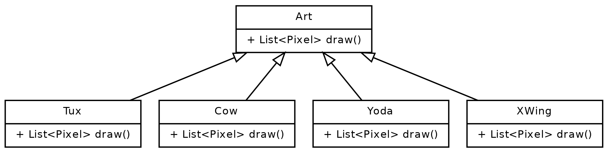
Klassen-Diagramm ASCII-Shop

Slide 4

ASCIIShop
ASCII-Art Bearbeitungssoftware
Objekt-orientierte Java-basiert Architektur
Erfolgreich
Die Kunden wollen mehr Variationen
→ Mehr Klassen & Vererbung

Slide 5
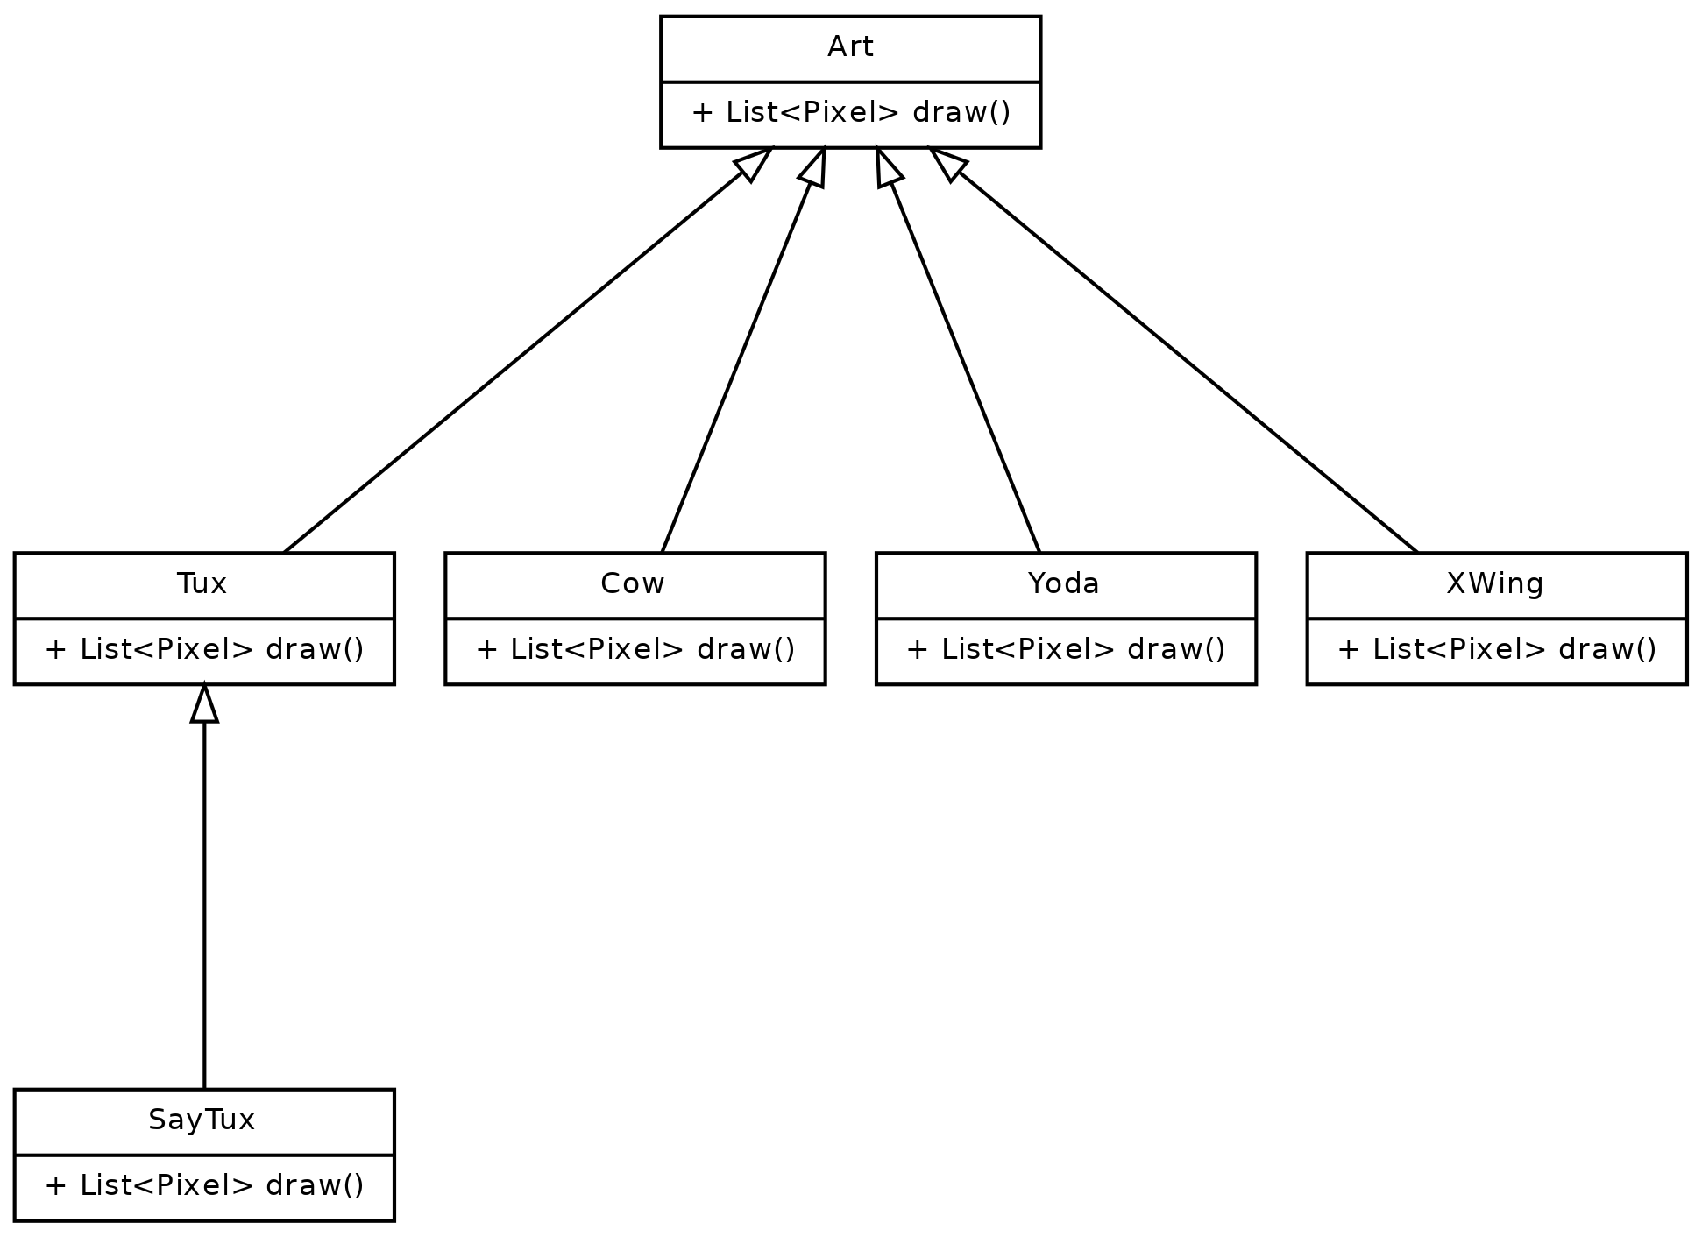
Mehr Klassen

Slide 6
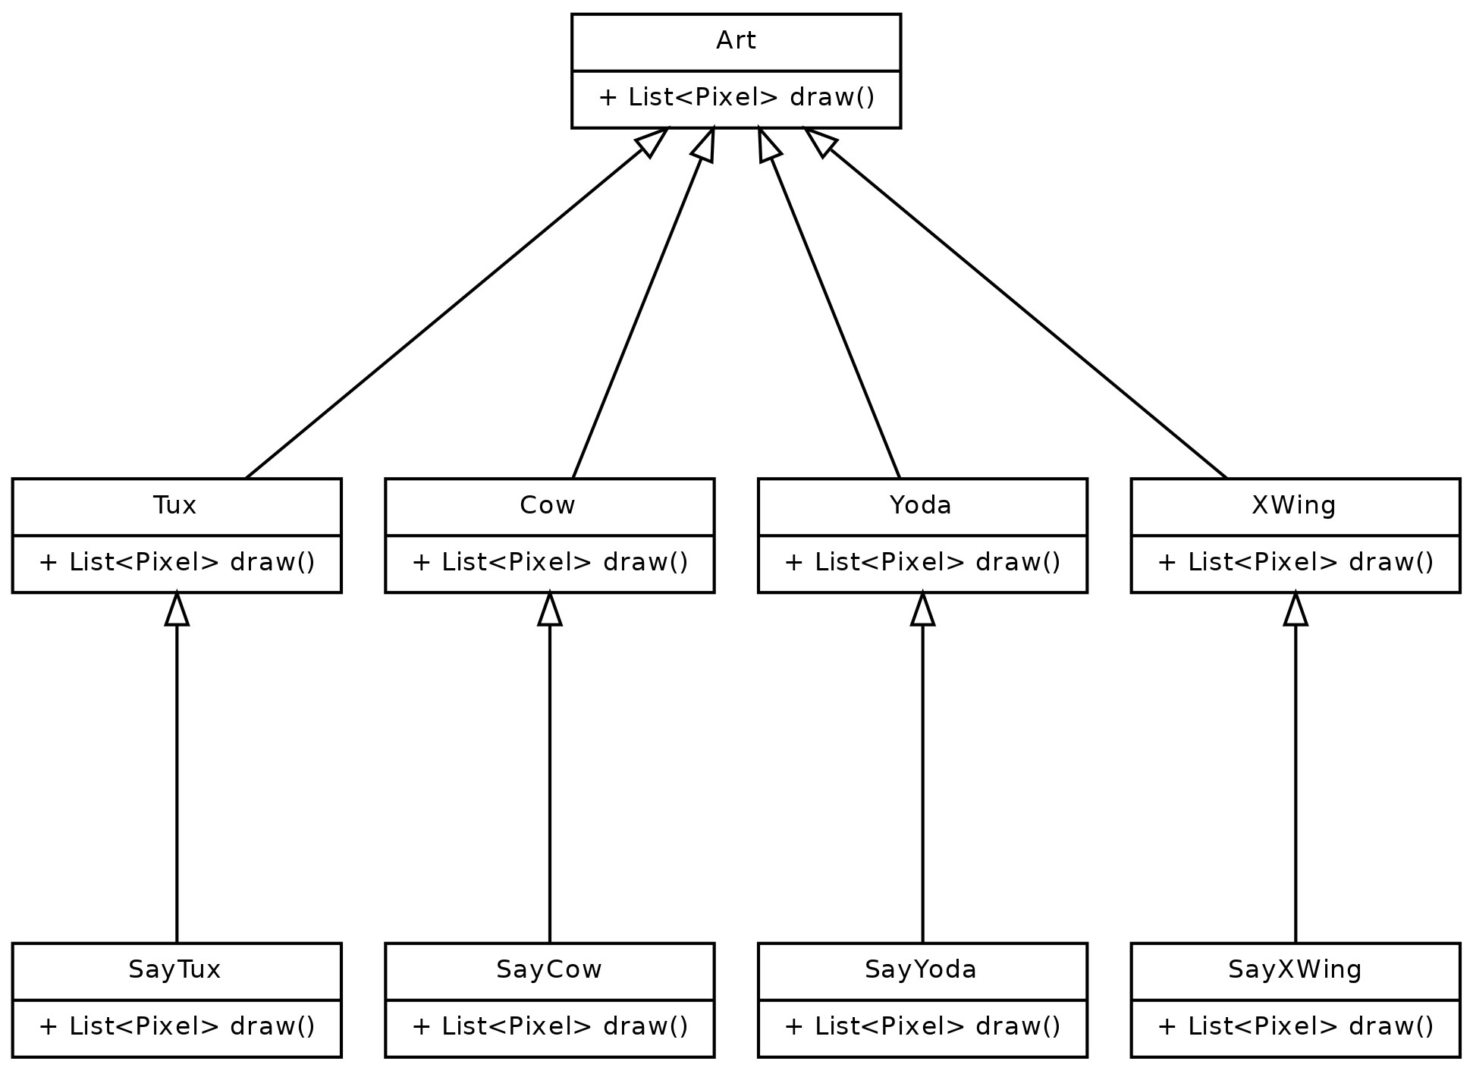
Gleiches Recht für alle

Slide 7
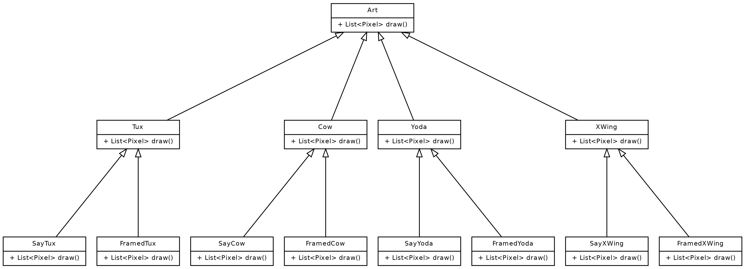
Framing them

Slide 8
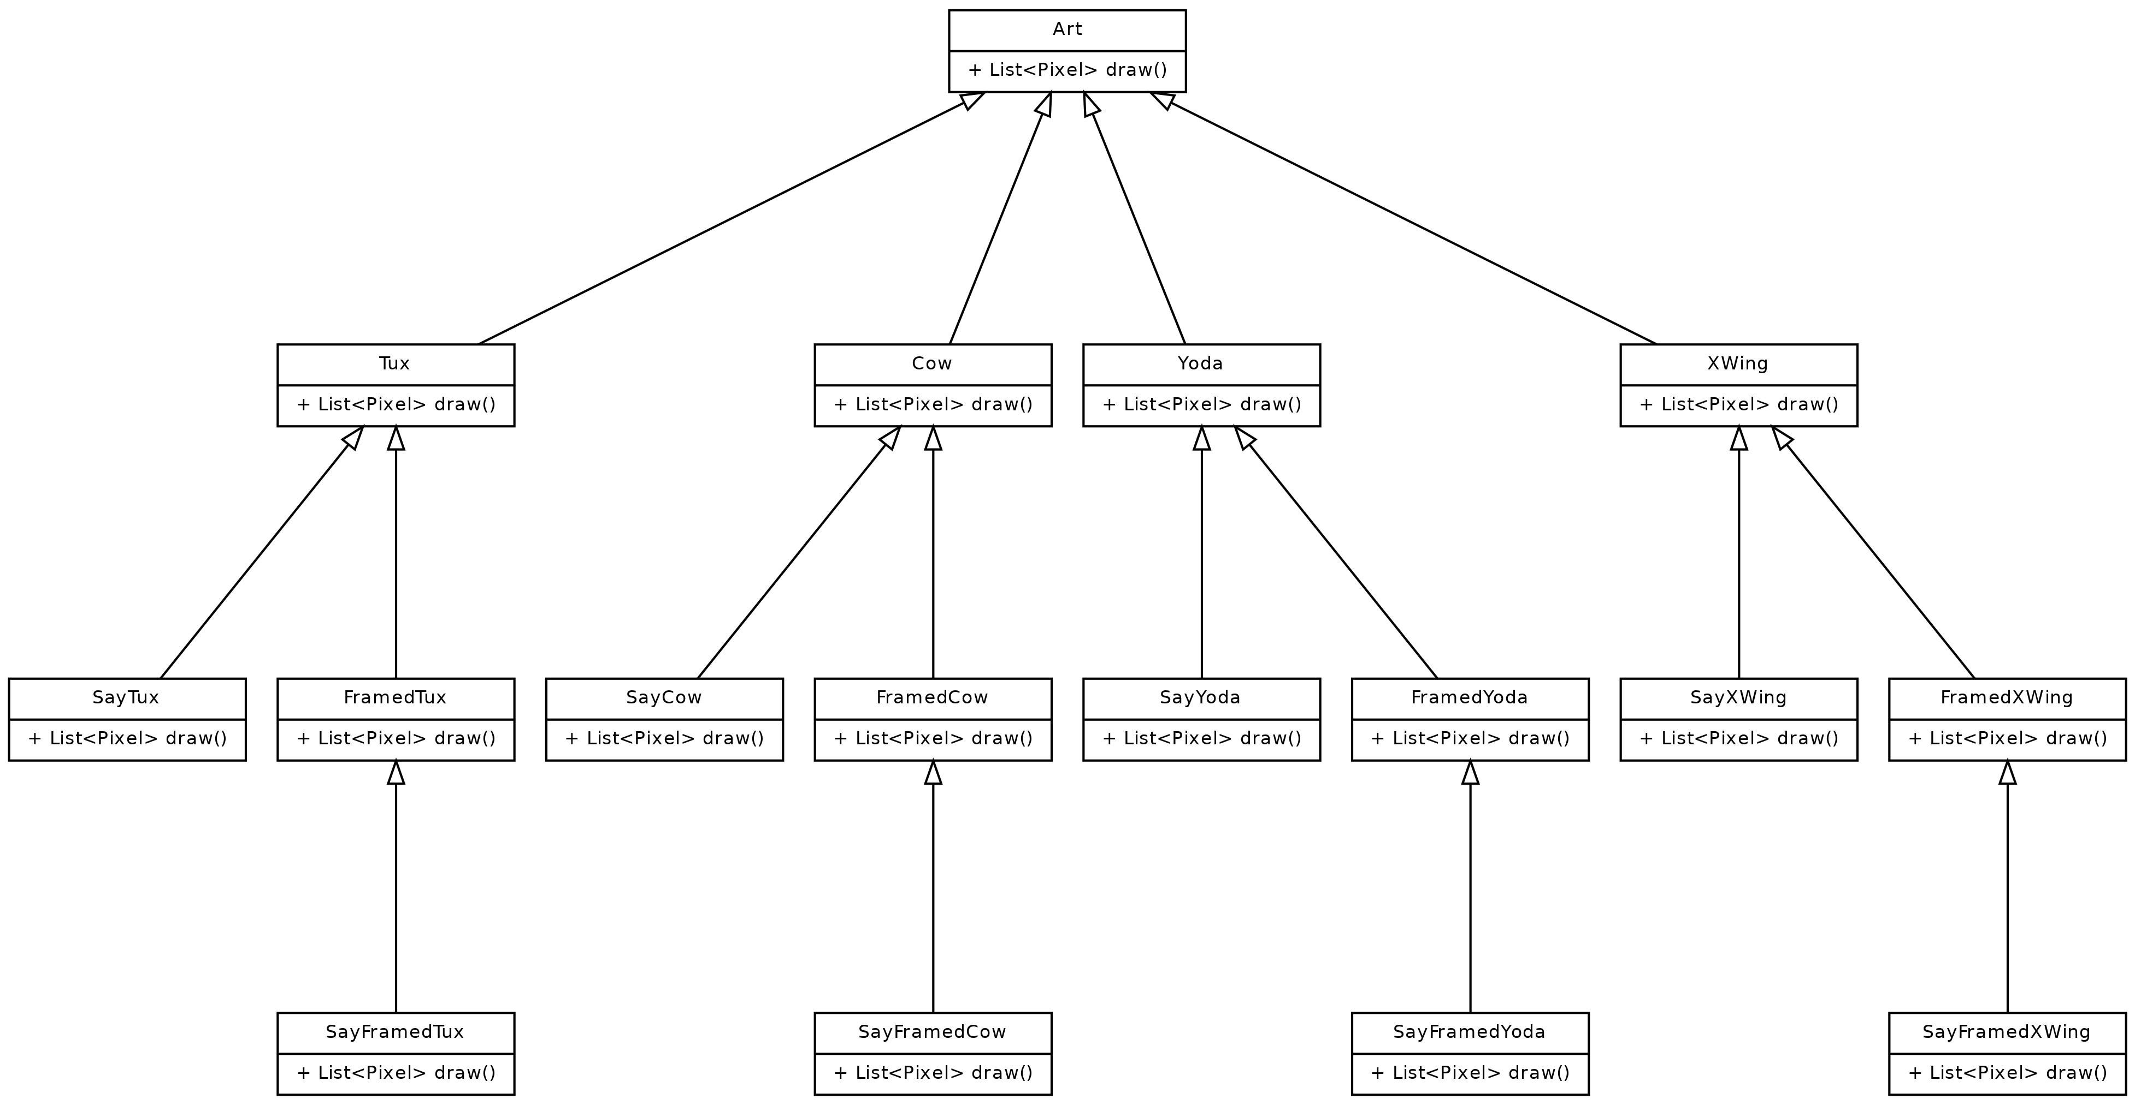
Say who framed you

Slide 9
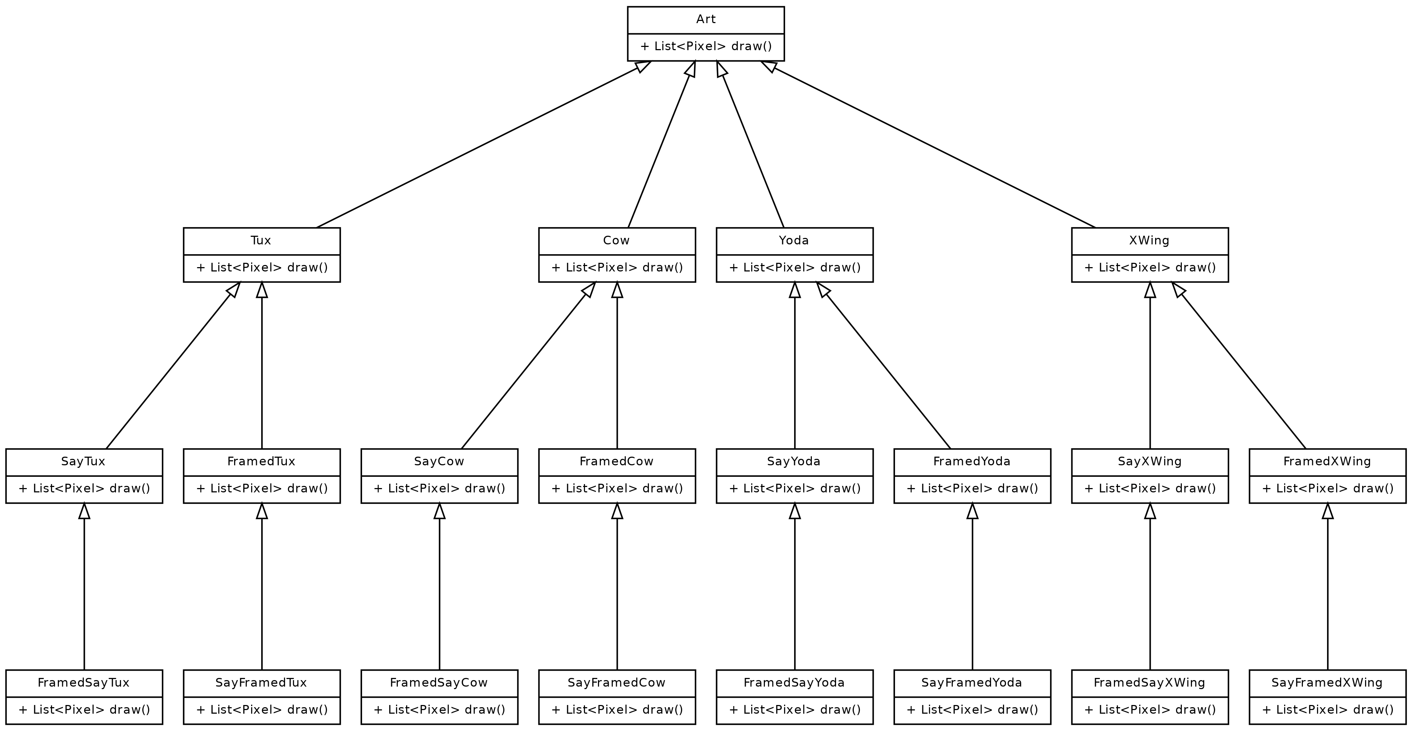
Andersrum

Slide 10
20000 Klassen unter dem Meer

Slide 11
Okay wir haben ein Problem!
Viele sehr ähnliche Klassen
Redundanter Code
Erweiterung nur zu Compilezeit möglich
Einfach alles in einer Klasse?

Slide 12
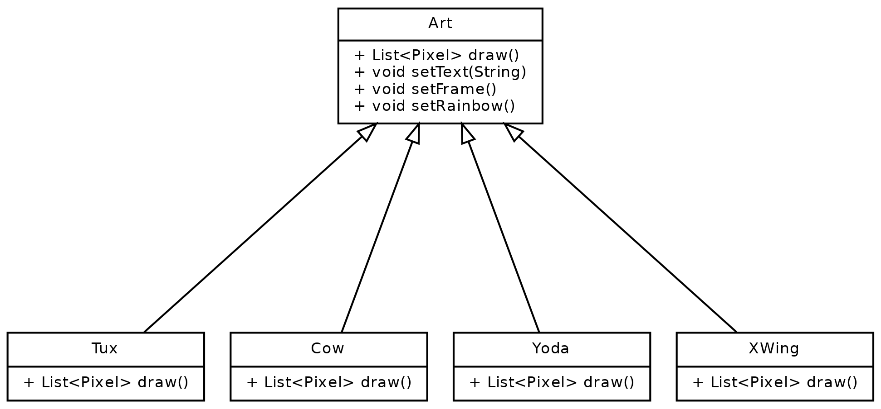
My big fat artsy Class

Slide 13
Art is everything
Open-Closed Prinzip missachtet
Open for extension
Closed for modifaction
Eine große Klasse
Schwer zur warten
Unabhängige Modifikation schwer

Slide 14
Decorator
Entwurfsmuster

Slide 15
Agenda
Was ist ein Decorator?
Wieso und wann Decorators verwenden?
Alternativen
ASCIIShop

Slide 16
Einleitung
Erzeugungsmuster
(Creational Patterns)
Objektinstanziierung
Verhaltensmuster
(Behavorial Patterns)
Algorithmen
Strukturmuster
(Structural Patterns)
Komposition
Kommunikation
Entwurfsmuster

Slide 17
Was ist ein Decorator?
„Attach additional responsibilities to an object dynamically. Decorators provide a flexible alternative to subclassing for extending functionality. “ [GoF Buch]

Slide 18
Was ist ein Decorator?

Slide 19
Was ist ein Decorator?
Dekorieren = Wrappen
Objekt
Decorator_A
Decorator_B
Decorator_A

Slide 20
Was ist ein Decorator?
Dekorieren = Wrappen
Decorator_A
Decorator_B
Decorator_A
Client
Objekt
Call
Call
Call
Call
Return
Return
Return
Return

Slide 21
Was ist ein Decorator?
Dekorieren = Wrappen
Decorator_A
Decorator_B
Decorator_A
Client
Zusätzliches Verhalten
Vor dem Call
Nach dem Call
Objekt
Call
Call
Call
Call
Return
Return
Return
Return
→ Transparenz durch Interface-Konformität

Slide 22
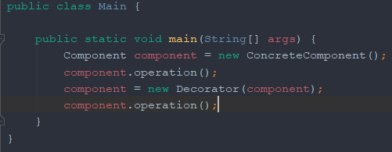

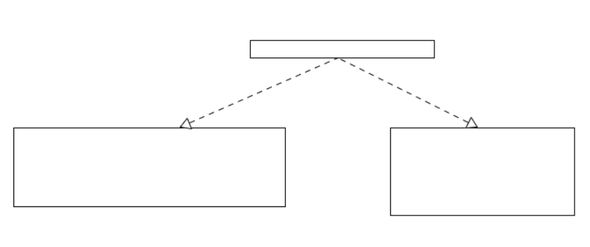
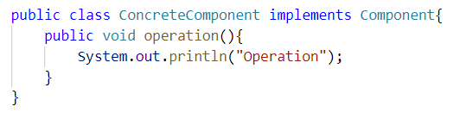
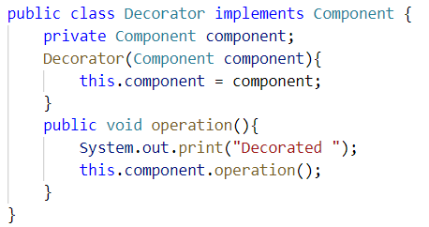
Was ist ein Decorator?

Slide 23
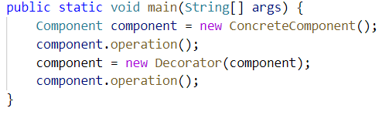

Was ist ein Decorator?

Slide 24
Wieso und wann Decorators?
Modellierung von vielen Variationen und Kombinationen
z.B. Java FileInputStream (BufferedInputStream, GzipInputStream, ObjectInputStream, …)
Mehrfache Dekorierung
Hinzufügen von Funktionen / Verantwortlichkeiten (im Vergleich zu Vererbung)
Zu einem Objekt, nicht zu einer Klasse
Zur Laufzeit, nicht zur Compilezeit
Ohne die Klasse selbst zu verändern (Open-Closed-Principle)

Slide 25
Wieso und wann Decorators?
Vermeiden von zu viel Vererbung bzw. zu vielen Klassen
Vermeiden von zu komplexen Klassen → Performance, Lesbarkeit , Wartbarkeit
Kohäsion → Single Responsibility Principle

Slide 26

Nachteile
Instanziierung etwas komplizierter
als bei Vererbung
oder einem Monolithen
➔ Factory zur Instanziierung häufiger Kombinationen

Slide 27
Nachteile
Viele kleine Objekte
Performance-Einbuße durch object overhead
Zusätzliche Funktionalität nicht in der IDE sichtbar
Interfacekonformität
→ Alle Methoden müssen im gemeinsamen Interface vorgegeben sein
→ Keine zusätzliche Funktionalität durch erweitertes Interface möglich

Slide 28
Alternativen - Strategy
“Define a family of algorithms, encapsulate each one, and make them interchangeable. Strategy lets the algorithm vary independently from clients that use it.“ [GoF Buch]
Dynamisches Austauschen statt Hinzufügen von Verhalten
„Changing the skin of an object versus changing its guts.” [GoF Buch]
Delegation von Funktionen an Strategy Objekte
Ähnlicher Intent
Andere Herangehensweise
Bei großen Komponenten weniger aufwendig
Komponente muss angepasst werden

Slide 29
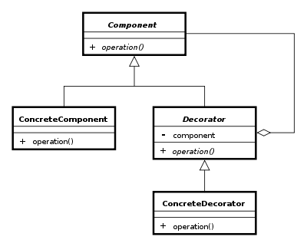
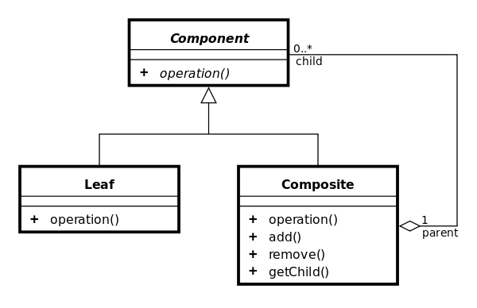
Alternativen - Composite
“Compose objects into tree structures to represent part-whole hierarchies. Composite lets clients treat individual objects and compositions of objects uniformly. “ [GoF Buch]
Sehr ähnliche Struktur
Andere Intention → Objekt Aggregation

Slide 30
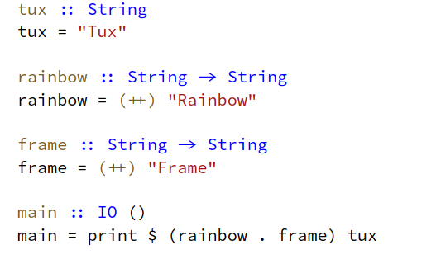
Decorator in anderen Paradigmen
Für das Decorator Pattern ist keine Vererbung notwendig, Interfaces sind ausreichend
Rust, Go
Wenn Funktionen First-Class Citizen sind, können Decorators durch Funktionskomposition
Decorator als Workaround für Sprachen ohne Funktionen als First-Class Citizen

Slide 31
Back to ASCIIShop

Slide 32
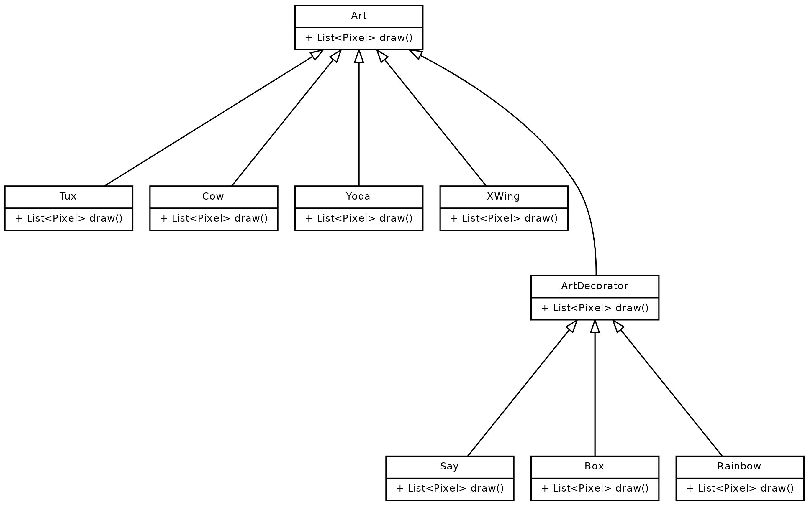
ASCIIShop

Slide 33
Demo

Slide 34
Quellen
Design Patterns: Elements of reusable object-oriented Software; Erich Gamma, Richard Helm, Ralph Johnson und John Vlissides; 1994
Head First Design Patterns; Eric Freeman, Elisabeth Freeman; 2004
https://www.philipphauer.de/study/se/design-pattern/decorator.php
http://www-home.htwg-konstanz.de/~haase/lehre/thisterm/pare/slides/Decorator.pdf

Slide 35
TODO
- Nested inheritance, big steps
- Color scheme code
- Alternativen
- Wieso Decorators umbenennen
- Nachteile design
- Decorator combo function -> Factory
- Allgemeine meinung
- Wieso Decorators, nicht obj orient sprachen, fktnl prgrm
- Quellen

